Slide 1


Z a i n w e s t u j m y r a z e m w ś r o d o w i s k o
Narodowy Fundusz Ochrony Środowiska i Gospodarki Wodnej
Program „Czyste Powietrze”
Szkolenie dla pracowników socjalnych Ośrodków Pomocy Społecznej
Realizowane w ramach Projektu ”Ogólnopolski system wsparcia doradczego dla sektora publicznego, mieszkaniowego oraz przedsiębiorstw w zakresie efektywności energetycznej oraz OZE"
we współpracy z:
Wojewódzkimi Funduszami Ochrony Środowiska i Gospodarki Wodnej
oraz Województwem Lubelskim
Kielce, 20 marca 2018 r.

Slide 2
Z a i n w e s t u j m y r a z e m w ś r o d o w i s k o
Narodowy Fundusz Ochrony Środowiska i Gospodarki Wodnej
Poprawa jakości powietrza
Aspekty ochrony środowiska - uwarunkowania prawne
dla osób fizycznych
Kielce, 20 marca 2018 r.

Slide 3
Plan prezentacji
        Definicje (zanieczyszczenia, emisja wysoka i niska, smog)
        Przyczyny niskiej emisji
        Skutki niskiej emisji
        Aspekty prawne
            Pakiet antysmogowy
            Prawo Ochrony Środowiska
            Ekoprojekt – etykiety produktów
        Informacje dot. województwa
        Przeciwdziałanie niskiej emisji

Slide 4
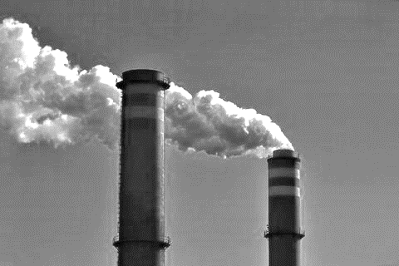
Definicje
Zanieczyszczenia powietrza to substancje gazowe, stałe lub ciekłe, znajdujące się w powietrzu (naruszające określony skład chemiczny powietrza na danym obszarze)
Zanieczyszczenia powietrza
są niebezpieczne, przemieszczają się na duże odległości powodując często skażenie terenu.
Zdjęcie : http://www.ekologia.pl/wiedza/zanieczyszczenia/zanieczyszczenia-powietrza-oddychac-zatrutym-powietrzem,11030.html

Slide 5

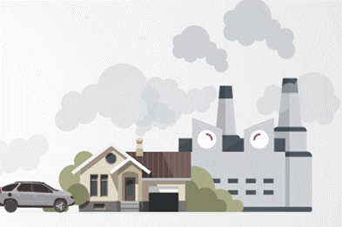
Definicje – emisja wysoka i niska
Wysoka emisja źródło szkodliwych produktów spalania znajduje się powyżej 40 m
Niska emisja źródło szkodliwych produktów spalania znajduje się do 40 m
Notes:
Wysoka emisja to emisja z przemysłu (źródła punktowe)
czyli spaliny np.: z elektrowni, ciepłowni, dużych zakładów produkcyjnych emitowane są wysokimi do kilkuset metrów kominy i są rozprowadzone na dużym obszarze
Niska emisja (potocznie kominy niskie do 40 m) to emisja zanieczyszczeń pochodząca głównie z sektora komunalno-bytowego (źródła powierzchniowe) i transportu samochodowego (źródła liniowe) Jak podaje Główny Instytut Ochrony Środowiska, stężenie szkodliwych substancji w jej przypadku jest o wiele wyższe niż w przypadku emisji wysokiej.
Niską emisję należałoby uznać za główne źródło zanieczyszczeń powietrza i przyczynę smogu.

Slide 6

Definicje - Smog
Nienaturalne zjawisko atmosferyczne polegające na współwystępowaniu zanieczyszczeń powietrza spowodowanych działalnością człowieka oraz niekorzystnych naturalnych zjawisk atmosferycznych.
Powstaje przez skumulowanie się znacznej ilości zanieczyszczeń (motoryzacja, przemysł) na pewnym obszarze (np. w mieście). Muszą temu sprzyjać odpowiednie, szczególne warunki pogodowe.
Notes:
Rozróżniamy dwa typy smogu:
Siarkowy zwany też Londyńskim - Smog siarkowy występuje w wielkich aglomeracjach w klimacie umiarkowanym. Jest efektem spalania węgla w połączeniu z dużą koncentracją sadzy oraz tlenków siarki i węgla. Smog londyński jest przykładem smogu siarkowego.
Smog typu londyńskiego (kwaśny, "siarkawy"), może wystąpić w zimie przy temperaturze -3÷5°C, powoduje ograniczenie widoczności nawet do kilkudziesięciu m. Głównymi zanieczyszczeniami powietrza są: dwutlenek siarki, dwutlenek węgla, pyły.
Fotochemiczny zwany też Los Angeles - W przypadku smogu fotochemicznego powstaje on w klimacie subtropikalnym lub tropikalnym. Tworzy się ze spalin samochodowych, które zawierają czad, węglowodory i tlenki azotu. Działające na nie promienie słoneczne wywołują reakcje zachodzące pomiędzy nimi, co warunkuje powstanie substancji o właściwościach silnie utleniających.

Slide 7


Smog
Poważny problem o charakterze:
społecznym
gospodarczym
środowiskowym
Pojawia się zwykle na obszarach, gdzie występuje tzw. „niska emisja”.
Smog zalega również na obszarach poza dużymi miastami, dotychczas uważanych za czyste, pełniących funkcje rekreacyjne lub nawet uzdrowiskowe np.: Zakopane, Podbeskidzie – skupiska domów ogrzewanych paliwem złej jakości.
Źródło: Światowa Organizacja Zdrowia (WHO)

Slide 8
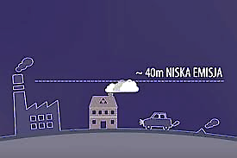
Przyczyny niskiej emisji
Niska emisja to zanieczyszczenia koncentrujące się nisko nad ziemią, za którą odpowiedzialne są
w szczególności:
domowe piece grzewcze i lokalne kotłownie węglowe
na terenach zurbanizowanych transport samochodowy
Zdarza się, że spaliny opuszczające komin zmodernizowanej elektrowni
są czystsze niż powietrze zasysane do kotła
Notes:
Przemysł, wielkie elektrownie i elektrociepłownie emitują aktualnie znacznie mniej zanieczyszczeń powietrza ponieważ:
podlegają restrykcyjnym przepisom prawa
muszą stosować instalacje oczyszczające spaliny

Slide 9

Przyczyny niskiej emisji
Nieefektywne spalanie paliwa – brak odpowiedniej ilości tlenu niezbędnego do spalania np. w skutek ograniczenia przepustowości komina (brak czyszczenia to wydzielanie węgla tlenku CO, potocznie zwanego czadem)
Spalanie paliwa o niskiej jakości – często użytkownicy kotłów kupują tanie paliwo np. muły , floty lub wykorzystują odpady (śmieci), ale ...
Pamiętaj:
  opału o niskiej jakości trzeba spalić więcej
  oszczędności finansowe są niewielkie
  wzrasta ilość zanieczyszczeń emitowanych do powietrza
  uwzględnij koszty przyszłego leczenia
Źródło: Światowa Organizacja Zdrowia (WHO)
Notes:
Nieprawidłowe planowanie przestrzeni (zwarta zabudowa), w tym wentylacja przestrzeni miejskiej (wymiany mas powietrza pomiędzy budynkami poprzez wykorzystanie naturalnej drogi migracji powietrza, planowanie zabudowy).
Uwarunkowania klimatyczne i geograficzne - sytuację w obszarach przekroczeń stężeń zanieczyszczeń często pogarsza ukształtowanie terenu. Sąsiednie pagórki (jak w rejonach podgórskich) lub wysokie budynki (centra miast) sprzyjają zaleganiu spalin w strefie przebywania ludzi.

Slide 10
Skutki niskiej emisji
Coś wisi w powietrzu…
O₃
Metale
ciężkie
ozon
CO
B(a)P
SO₂
PM 10
PM 2,5
PM 1,0
tlenek węgla
benzo(a)piren
dwutlenek siarki
NO_{x}
pyły zawieszone
tlenki azotu
CO₂
dwutlenek węgla

Slide 11
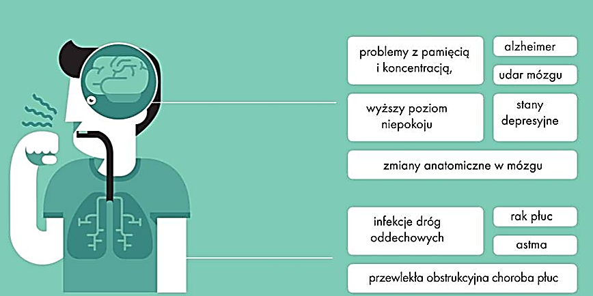
Skutki smogu i niskiej emisji
Problemy zdrowotne ujawniają się dopiero po kilku lub kilkunastu latach cyklicznego wchłaniania tych zanieczyszczeń
Przewlekła obturacyjna choroba płuc
Źródło: Krakowski Alarm Smogowy
Notes:
Dodatkowo:
podrażnienie oczu, nosa, gardła
bóle głowy
choroby układu krążenia, zawał serca, nadciśnienie, zaburzenia rytmu serca
bezpłodność, przedwczesny poród, obumarcie płodu
dziecko: zmniejszenie masy ciała noworodka, podniesione ryzyko zachorowania na astmę

Slide 12
Skutki smogu i niskiej emisji
  pyły zawieszone (PM10, PM2,5, PM 1,0) mają silne właściwości sorpcyjne przez co mogą przenosić w swoich strukturach inne zanieczyszczenia np. metale ciężkie. Powodują choroby układu oddechowego, nowotworów, chorób serca i naczyń krwionośnych
      im drobniejsze ziarna pyłu zawieszonego tym łatwiej wnikają do wnętrza organizmu i są bardziej niebezpieczne dla zdrowia i życia
        pyły o średnicy 0.1 μm przenikają także poprzez barierę łożyskowo-naczyniową do płodu. Dzieci mają wówczas 4 razy większe szanse zachorowania na astmę, czy alergię
PM 10
PM 2,5
PM 1,0
pyły zawieszone
Źródło: www.spsinfo.pl
Notes:
pyły zawieszone skracają życie Europejczyka o ok. 1 rok.

Slide 13
Skutki smogu i niskiej emisji
WWA: (benzo(a)piren) - podrażnia oczy, nos, gardło i oskrzela, jest związkiem silnie rakotwórczym, posiadającym właściwości mutagenne
  metale ciężkie (m.in.: kadm, ołów, rtęć) - odkładają się w nerkach, wątrobie, szpiku kostnym - uszkadzają system nerwowy
  dwutlenek siarki: podrażnia oczy, gardło i nos, uszkadza drogi oddechowe, powoduje zmiany skórne, choroby układu krążenia, a także poważne zmiany w rogówce oka
B(a)P
benzo(a)piren
Metale
ciężkie
SO₂
dwutlenek siarki
Źródło: www.spsinfo.pl
Notes:
W razie potrzeby do dodatkowego omówienia!
wielopierścieniowe węglowodory aromatyczne (WWA)

Slide 14
Skutki smogu i niskiej emisji
  dioksyny: działają silnie mutagennie naruszając strukturę DNA - zaburzają funkcjonowanie układu odpornościowego i mogą być przyczyną bezpłodności
  tlenek węgla (czad): krótkotrwałe wdychanie powoduje silne zatrucie organizmu
  tlenek azotu (NO): działa drażniąco dla dróg oddechowych
  ozon: powoduje choroby płuc i oskrzeli, choroby układu krążenia, problemy z oddychaniem, podrażnia gardło, oczy i nos
dioksyny
CO
tlenek węgla
NO_{x}
tlenki azotu
O₃
ozon
Źródło: Światowa Organizacja Zdrowia (WHO)
Notes:
W razie potrzeby do dodatkowego omówienia!

Slide 15
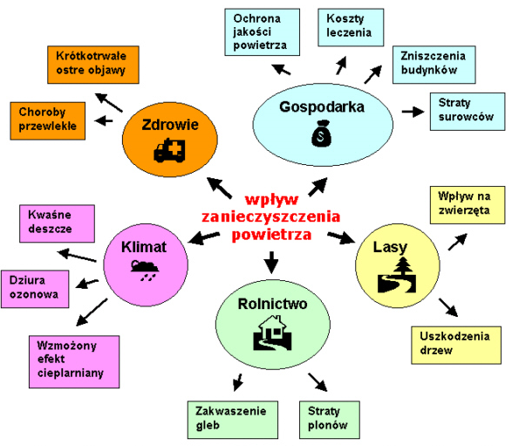
Skutki smogu i niskiej emisji
W Polsce z powodu chorób wywołanych zanieczyszczonym powietrzem
rocznie umiera
ok. 45 000 osób
czyli 15 razy więcej niż w wypadkach drogowych !!!
Źródło: Krakowski Alarm Smogowy

Slide 16
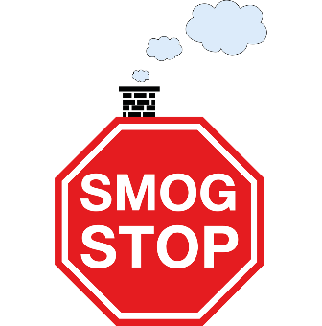
Aspekty prawne
Pakiet antysmogowy
Dnia 17 stycznia 2017 r. Rada Ministrów zaakceptowała pakiet rozwiązań,
które mają przyczynić się do poprawy jakości powietrza w Polsce:
przyjęcie norm jakości dla węgla,
wprowadzenie niższych cen prądu wykorzystywanego
na cele ogrzewania w okresie mniejszego zapotrzebowania,
obniżenie akcyzy na samochody hybrydowe i całkowite
zwolnienie z niej aut elektrycznych,
dopłaty do wymiany starych kotłów,
obowiązek podłączania do miejskiej sieci ciepłowniczej tam, gdzie to możliwe,
ewentualną pomoc opieki społecznej dla osób i rodzin, które nie będą mogły udźwignąć kosztów czy formalności związanych z wymianą starego systemu grzewczego, a następnie kosztów utrzymania nowego.
16

Slide 17
Ustawa Prawo ochrony środowiska (POŚ):
Aspekty prawne
Powietrze jest jednym z elementów środowiska naturalnego, którego ochrona należy do priorytetowych kierunków polityki państwa.
Podstawowym przepisem prawnym regulującym kwestie jakości powietrza w Polsce jest Ustawa z dnia 27 kwietnia 2001 r. - Prawo ochrony środowiska
(Dz.U. 2017 poz. 519, z późn. zm.).
Art. 85. Ochrona powietrza polega na zapewnieniu jak najlepszej jego jakości, w szczególności przez:
Zmniejszanie
i utrzymanie poziomów
substancji w powietrzu
poniżej poziomów
docelowych albo
poziomów celów
długoterminowych lub
co najmniej na tych
poziomach
poziom dopuszczalnych/docelowy
Zmniejszanie poziomów
substancji w powietrzu
co najmniej do
dopuszczalnych,
gdy nie
są one dotrzymane
Utrzymanie poziomów substancji w powietrzu
poniżej dopuszczalnych
dla nich poziomów
lub
co najmniej na tych
poziomach
Notes:
Ochrona powietrza polega na zapewnieniu jak najlepszej jego jakości w szczególności poprzez utrzymanie oraz zmniejszanie poziomu substancji w powietrzu do poziomów dopuszczalnych co regulują odpowiednie przepisy prawa.
Mamy w Polsce przepisy prawa, które mogą pomóc w walce z zanieczyszczeniem powietrza
Ustawa POŚ odnosi się do określa system oceny jakości powietrza, restrykcje dla przedsiębiorstw

Slide 18
Ustawa Prawo Ochrony Środowiska (POŚ):
Aspekty prawne
POŚ
poziomy dopuszczalne niektórych substancji
w powietrzu
obowiązek pomiarów poziomów substancji w powietrzu
podział obszaru kraju na strefy (46 stref w Polsce), klasyfikację stref
Konieczność przygotowania i realizacji Programów Ochrony Powietrza (POP)

Slide 19
Wojewódzki Inspektor Ochrony Środowiska ocenia jakość powietrza - klasyfikuje strefy, gdy:
Aspekty prawne
poziom substancji nie przekracza poziomu dopuszczalnego
Klasa A
Konieczne jest dążenie do utrzymania najlepszej jakość powietrza zgodnej ze zrównoważonym rozwojem
poziom choćby jednej substancji mieści się pomiędzy poziomem dopuszczalnym, a poziomem dopuszczalnym powiększonym o margines tolerancji
Klasa B
Konieczne określenie przyczyn przekroczenia poziomu dopuszczalnego substancji w powietrzu i podjęcie działań w celu zmniejszenia emisji substancji
dotyczy PM 2,5 (2010-2014)
poziom choćby jednej substancji przekracza poziom dopuszczalny powiększony o margines tolerancji
Klasa C
Konieczne opracowanie lub aktualizacja Programu Ochrony Powietrza (POP) w celu osiągnięcie poziomów dopuszczalnych substancji w powietrzu*
*Programy ochrony powietrza powinny spełniać wymagania określone w rozporządzeniu Ministra Środowiska z dnia 11 września 2012 r. w sprawie programów ochrony powietrza oraz planów działań krótkoterminowych (Dz. U. z 2012 r. poz. 1028).
Notes:
*Programy ochrony powietrza powinny spełniać wymagania określone w rozporządzeniu Ministra Środowiska z dnia 11 września 2012 r. w sprawie programów ochrony powietrza oraz planów działań krótkoterminowych (Dz. U. z 2012 r. poz. 1028).
Zgodnie z art. 89 POŚ ocena i klasyfikacja stref muszą być wykonane corocznie do dnia 30 kwietnia przez właściwego Wojewódzkiego Inspektora Ochrony Środowiska (WIOŚ)
Każdej strefie przypisuje się jedną klasę dla każdego zanieczyszczenia, oddzielnie ze względu na ochronę zdrowia i ze względu na ochronę roślin
Klasa strefy jest określana na podstawie stężeń występujących w rejonach potencjalnie najbardziej zanieczyszczonych daną substancją
Zaliczenie strefy do klasy C lub B wynika z przekroczeń odpowiedniego poziomu substancji na określonym obszarze strefy i nie powinno być utożsamiane ze złą jakością powietrza na terenie całej strefy
*Programy ochrony powietrza powinny spełniać wymagania określone w rozporządzeniu Ministra Środowiska z dnia 11 września 2012 r. w sprawie programów ochrony powietrza oraz planów działań krótkoterminowych (Dz. U. z 2012 r. poz. 1028).
W przypadku stref, dla których programy ochrony powietrza zostały określone, a standardy jakości powietrza są nadal przekraczane, Zarząd Województwa obowiązany jest do aktualizacji programu po okresie 3 lat od wejścia w życie uchwały sejmiku województwa w sprawie programu ochrony powietrza uwzględniając działania ochronne dla wrażliwych grup ludności

Slide 20
Jakość powietrza w Polsce
Przykładowe klasy stref określone na podstawie 24-godz. stężeń pyłu PM10
Coraz częstsze
alarmy smogowe w Polsce!
Aktualne informacje o jakości powietrza można znaleźć na portalu Głównego Inspektora Ochrony Środowiska oraz w aplikacji na urządzenia mobilne
Obraz: http://www.wfosigw.katowice.pl/15-obszary-finansowania/2071-likwidacja-niskiej-emisji-program-smog-stop.html
20
Notes:
Aktualne informacje o jakości powietrza można znaleźć na portalu Głównego Inspektoratu Ochrony Środowiska oraz w aplikacji powietrznej na urządzenia mobilne.

Slide 21

Aspekty prawne
POŚ - Działania lokalne
Znowelizowany art. 96 POŚ daje podstawę do działań lokalnych, w tym podejmowania uchwał antysmogowych
Uchwała może określać:
granice obszaru, na którym wprowadza się ograniczenia lub zakazy
rodzaje podmiotów lub instalacji, dla których wprowadza się ograniczenia lub zakazy
rodzaje lub jakość paliw dopuszczonych do stosowania lub których stosowanie jest zakazane na obszarze, lub parametry techniczne lub rozwiązania techniczne lub parametry emisji instalacji, w których następuje spalanie paliw, dopuszczonych do stosowania na tym obszarze.
Notes:
Sejmik województwa może, w drodze uchwały, w celu zapobieżenia negatywnemu oddziaływaniu na zdrowie ludzi lub na środowisko, wprowadzić ograniczenia lub zakazy w zakresie eksploatacji instalacji, w których następuje spalanie paliw.

Slide 22
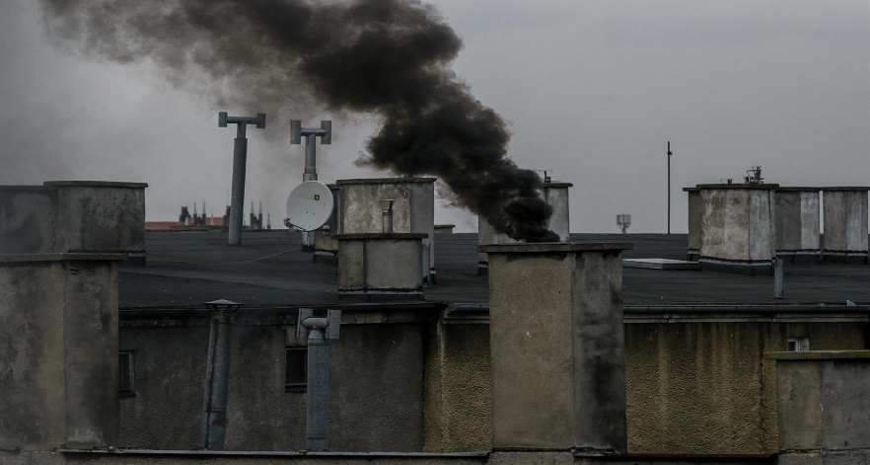
Aspekty prawne
        Rozporządzenie Ministra Rozwoju i Finansów
        z dnia 1 sierpnia 2017 r.
        w sprawie wymagań dla kotłów na paliwo stałe
Wyeliminowanie z rynku palenisk niespełniających podstawowych norm w zakresie emisji pyłu i innych szkodliwych związków
Parametry emisji zanieczyszczeń do powietrza określone w rozporządzeniu odpowiadają wymaganiom klasy 5 według normy PN-EN 303-5:2012
robert-wojciechowski.jpg
22

Slide 23
Obowiązuje od 1 października 2017 r.
Aspekty prawne
        Rozporządzenie
        zmienia wymagania dla kotłów paliwowych produkowanych
        i instalowanych w Polsce i określa m.in.:
          szczegółowe wymagania dla wprowadzanych do sprzedaży oraz do użytkowania kotłów na paliwo stałe o znamionowej mocy cieplnej o wartości od 0 do 500 kW (gospodarstwa domowe oraz małe i średnie zakłady)
          wyeliminowanie z rynku palenisk niespełniających podstawowych norm w zakresie emisji pyłu i innych szkodliwych związków
          zakaz stosowania rusztu awaryjnego (spalanie odpadów)
DO 1 STYCZNIA 2020 r.
wymagania dla kotłów
w zakresie granicznych wartości emisji wskazują przepisy nowego rozporządzenia
OD 1 STYCZNIA 2020 r.
obowiązują wymogi Ekoprojektu
23
Notes:
Zmian nie stosuje się do kotłów :
wytwarzających ciepło jedynie na potrzeby zapewnienia ciepłej wody użytkowej
kotłów służących do ogrzewania i rozprowadzania gazowych nośników ciepła (para wodna albo powietrze)
kotłów kogeneracyjnych na paliwo stałe o mocy elektrycznej >50 kW
kotłów na biomasę niedrzewną (słomę, trzcinę, pestki, ziarna, łupiny orzechów)
Okres przejściowy na kotły wyprodukowane przed dniem wejścia w życie rozporządzenia można wprowadzić do obrotu i do użytkowania do końca czerwca 2018.

Slide 24

Aspekty prawne
Ekoprojekt
          Projektowanie przyjaznych dla środowiska produktów w całym cyklu ich życia.
          Cel:
          obniżenie szkodliwego wpływu
          produktów na środowisko oraz osiągnięcie wysokiego poziomu ochrony środowiska poprzez zredukowanie wpływu produktów związanych z energią na środowisko,
          określenie wymogów maksymalnego zużycia energii oraz innych czynników dla wybranych grup produktowych.
24
Notes:
Rozporządzenie KE) 2015/1189 z dnia 28 kwietnia 2015 r. w sprawie wykonania dyrektywy Parlamentu Europejskiego i Rady 2009/125/WE w odniesieniu do wymogów dotyczących ekoprojektu dla kotłów na paliwo stałe

Slide 25
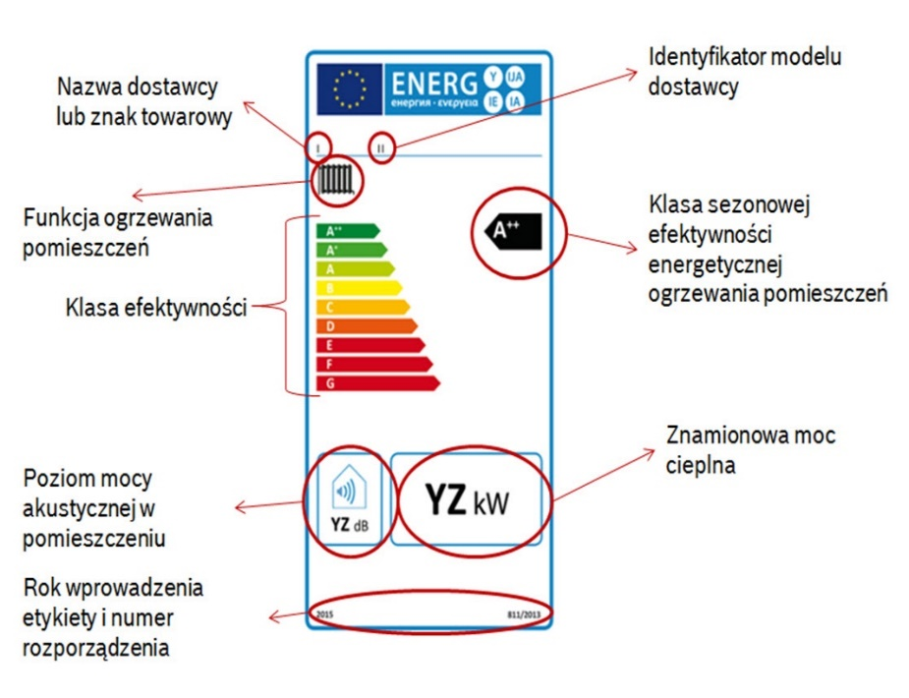
Aspekty prawne
Ekoprojekt
          Wymagania dla produktu (ekoprojekt)
          Obowiązek stosowania etykiet energetycznych
          Obowiązek udostępniania danych technicznych produktu (kart produktu)
Etykieta
kotła do ogrzewania pomieszczeń
25
Notes:
Maksymalna emisja pyłu z kotła przy jego pracy pełną mocą nie może być wyższa niż 40 mg/m³
Kotły zgodne z ekoprojektem gwarantują dotrzymanie tego samego poziomu emisji także w trakcie pracy przy niższym obciążeniu kotła.
Bardzo ważne, gdyż kocioł rzadko pracuje na pełnej mocy, a przy niższym obciążeniu warunki spalania są gorsze, co powoduje wyższą emisję pyłu ( dla innych zanieczyszczeń analogicznie)

Slide 26
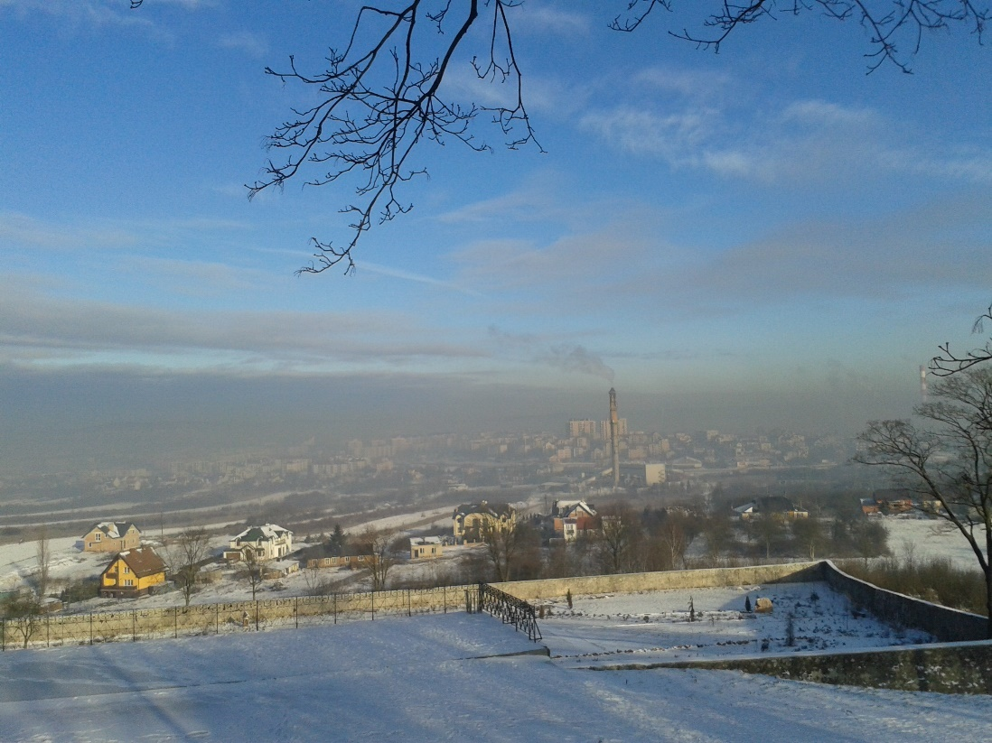
Świętokrzyskie

Slide 27
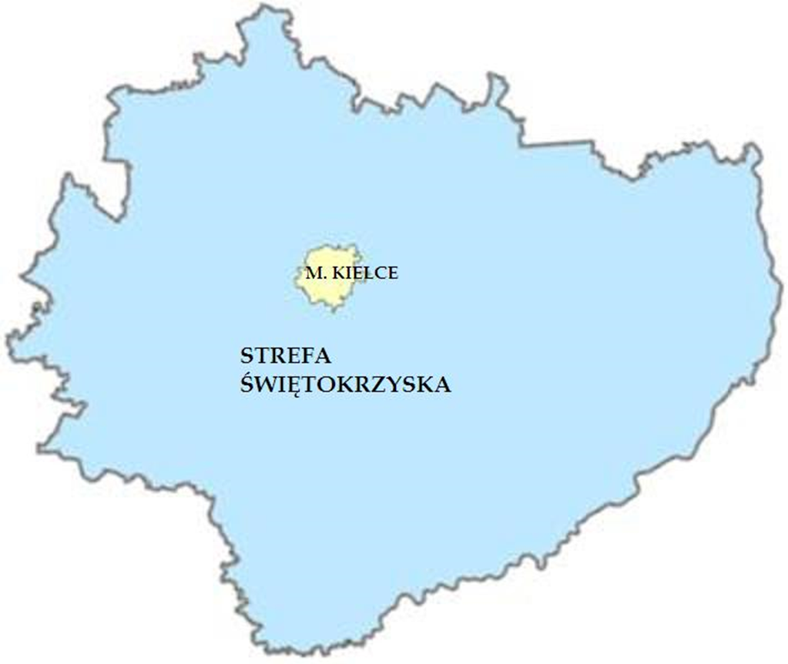
Wyniki oceny WIOŚ 2017
Świętokrzyskie
W województwie świętokrzyskim, dla celów klasyfikacji pod kątem zawartości: ozonu,
benzenu, dwutlenku azotu, tlenków azotu, dwutlenku siarki, tlenku węgla, pyłu zawieszonego
PM10, zawartego w tym pyle ołowiu, arsenu, kadmu, niklu i benzo(a)pirenu oraz dla pyłu PM2,5, wyłoniono 2 strefy: miasto Kielce i strefę świętokrzyską.

Slide 28
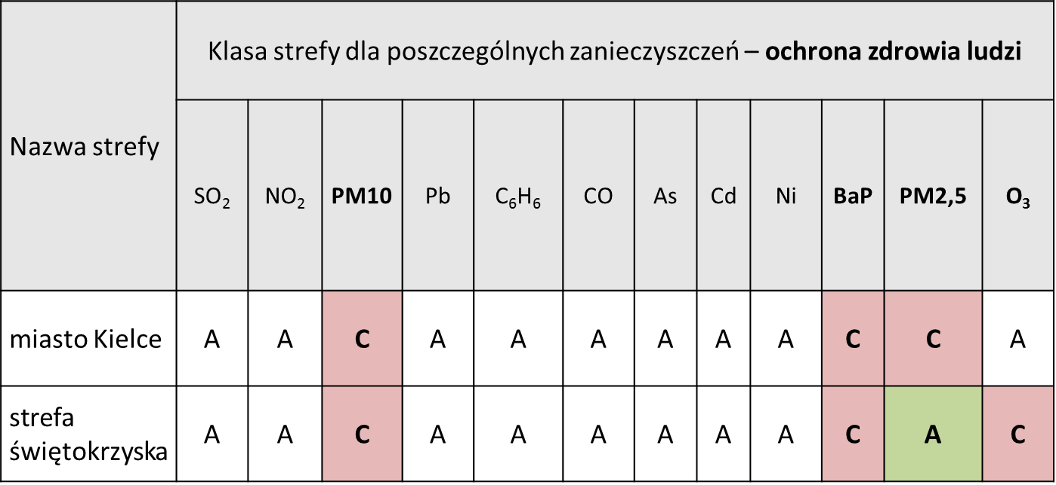
Wstępne wyniki oceny WIOŚ 2017
Świętokrzyskie
Klasy stref dla poszczególnych zanieczyszczeń, uzyskane w ocenie rocznej dokonanej z uwzględnieniem kryteriów ustanowionych w celu ochrony zdrowia – klasyfikacja podstawowa

Slide 29
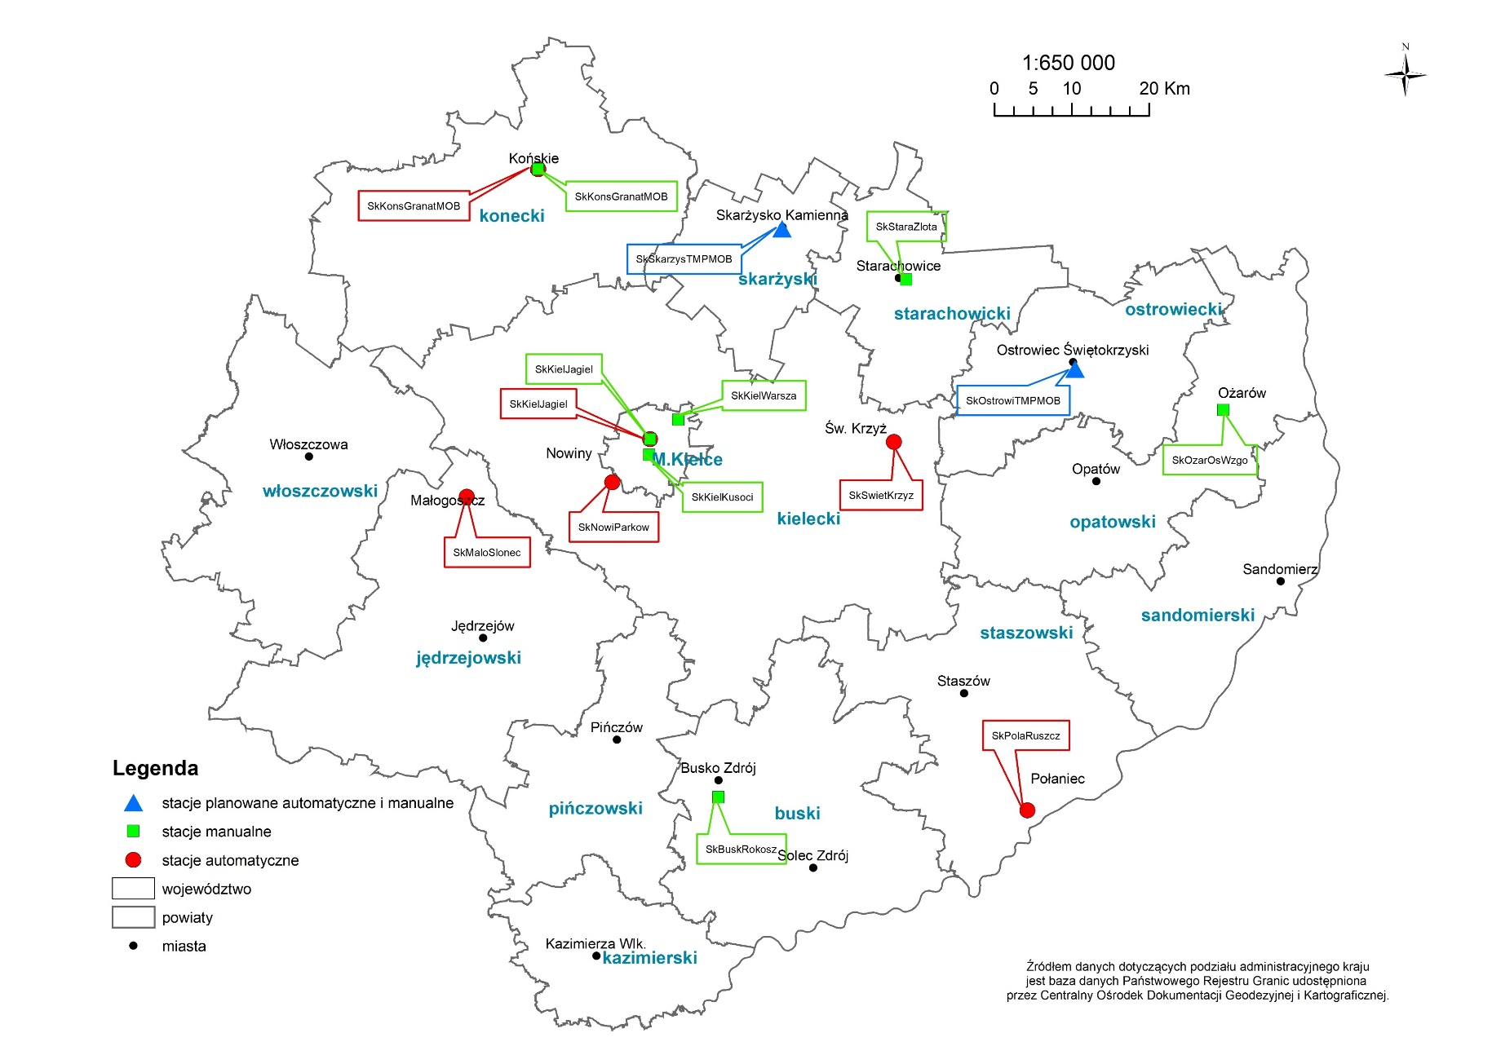
Stacje monitoringu zanieczyszczeń powietrza w 2018 roku

Slide 30
Pomiary AUTOMATYCZNE pyłu PM10 24h [µg/m³]
STYCZEŃ 2017
Dzień | Kielce | Nowiny | Połaniec | Małogoszcz
1 | 91 | 88 | 91 | 56
2 | 76 | 89 | 65 | 34
3 | 20 | 20 | 26 | 18
4 | 10 | 13 | 9 | 8
5 | 17 | 15 | 16 | 14
6 | 25 | 25 | 33 | 40
7 | 113 | 98 | 60 | 77
8 | 297 | 253 | 120 | 175
9 | 171 | 153 | 60 | 144
10 | 96 | 153 | 80 | 110
11 | 113 | 160 | 167 | 99
12 | 44 | 53 | 47 | 38
13 | 42 | 51 | 43 | 35
14 | 31 | 36 | 29 | 26
15 | 39 | 55 | 56 | 39
16 | 81 | 100 | 107 | 59
17 | 120 | 193 | 129 | 90
18 | 53 | 55 | 38 | 56
19 | 45 | 43 | 50 | 41
20 | 79 | 80 | 112 | 80
21 | 30 | 24 | 57 | 30
22 | 31 | 37 | 52 | 33
23 | 105 | 112 | 84 | 86
24 | 91 | 93 | 121 | 70
25 | 77 | 79 | 84 | 86
26 | 73 | 79 | 85 | 49
27 | 182 | 181 | 146 | 123
28 | 131 | 134 | 116 | 93
29 | 94 | 107 | 87 | 102
30 | 97 | 107 | 73 | 85
31 | 89 | 84 | 69 | 64
LUTY 2017
1 | 122 | 157 | 90 | 117
2 | 123 | 119 | 137 | 113
3 | 100 | 136 | 107 | 108
4 | 47 | 46 | 53 | 44
5 | 52 | 59 | 66 | 50
6 | 52 | 60 | 51 | 57
7 | 32 | 33 | 35 | 37
8 | 38 | 29 | 27 | 29
9 | 52 | 42 | 39 | 42
10 | 56 | 40 | 33 | 36
11 | 45 | 40 | 43 | 36
12 | 41 | 34 | 27 | 34
13 | 70 | 60 | 70 | 59
14 | 100 | 88 | 100 | 80
STYCZEŃ 2018
Dzień | Kielce | Nowiny | Połaniec | Małogoszcz
1 | 35 | 32 | 28 | 36
2 | 57 | 70 | 58 | 51
3 | 19 | 17 | 11 | 24
4 | 22 | 20 | 14 | 31
5 | 23 | 21 | 19 | 40
6 | 51 | 55 | 29 | 66
7 | 30 | 41 | 37 | 55
8 | 39 | 32 | 24 | 49
9 | 36 | 26 | 25 | 17
10 | 41 | 35 | 33 | 38
11 | 38 | 36 | 43 | 64
12 | 23 | 24 | 23 | 35
13 | 21 | 15 | 12 | 23
14 | 20 | 18 | 15 | 24
15 | 29 | 46 | 38 | 34
16 | 32 | 40 |  | 30
17 | 24 | 27 |  | 39
18 | 17 | 19 | 15 | 25
19 | 17 | 20 |  | 27
20 | 55 | 76 |  | 69
21 | 49 | 50 | 42 | 70
22 | 43 | 47 | 38 | 50
23 | 41 | 50 | 39 | 47
24 | 52 | 64 | 48 | 66
25 | 39 | 55 | 32 | 51
26 | 58 | 75 | 45 | 80
27 | 151 | 178 | 159 | 114
28 | 40 | 49 | 58 | 39
29 | 12 | 13 | 10 | 20
30 | 11 | 11 | 8 | 26
31 | 28 | 37 | 25 | AWARIA
LUTY 2018
1 | 38 | 58 | 44 | AWARIA
2 | 34 | 30 | 26
3 | 63 |  | 38
4 |  | 35 | 35
5 | 46 | 32 | 24
6 | 57 | 72 | 57
7 | 66 | 62 | 61
8 | 54 | 57 | 62
9 | 49 | 54 | 49
10 | 46 | 45 | 59
11 | 54 | 56 | 69
12 | 89 | 103 | 76
13 | 119 | 129 | 87
14 | 49 | 55 | 33
Ilość dni >50µg/m³
MAX 30 dni
Ilość dni >50µg/m³
MAX 16 dni

Slide 31
Zależność poziomów pyłu PM10 (24h)[µg/m³] od temperatury [°C]

Slide 32


Przeciwdziałanie niskiej emisji
Ograniczenie niskiej emisji z udziałem środków finansowych:
        poprawa efektywności energetycznej w budynkach,
        modernizowanie systemów ciepłowniczych,
        obniżanie energochłonności systemów transportowych,
        tworzenie lokalnych sieci energetycznych i inwestowanie w odnawialne źródła energii,
        wprowadzanie zrównoważonej gospodarki odpadami oraz odbioru ścieków.
        Edukacja ekologiczna
        Dobre praktyki
        Kompleksowe działania
32
Notes:
Skuteczność i efektywność każdego nawet najlepszego programu inwestycyjnego będzie ograniczona bez edukacji
Społeczeństwa
Podejmowane działania na rzecz rozwoju gospodarki niskoemisyjnej w tym na rzecz likwidacji niskiej emisji powinny być kompleksowe ponieważ :
przynoszą wymierne efekty ekologiczne na danym obszarze
przyczyniają się do zmniejszenia wydatków każdego z nas m.in. na zaopatrzenie w energię,
mogą stanowić nowe impulsy do lokalnego rozwoju gospodarczego i zwiększania lokalnego zatrudnienia

Slide 33

Przeciwdziałanie niskiej emisji
Ograniczenie niskiej emisji może być bezinwestycyjne:
        racjonalne zużywanie energii, wody,
        odpowiedzialną gospodarkę odpadami (nie spalajmy śmieci!)
        korzystanie z komunikacji publicznej
        dbajmy o zieleń i nowe nasadzenia np.:
          absorbcja szkodliwych substancji – 1 ha lasu w ciągu jednej godziny pochłania emisję CO2 wytworzoną przez 200 osób w tym czasie
          żywopłoty przy ulicach mogą pochłonąć ok. 70 % zanieczyszczeń emitowanych przez samochody)
33

Slide 34
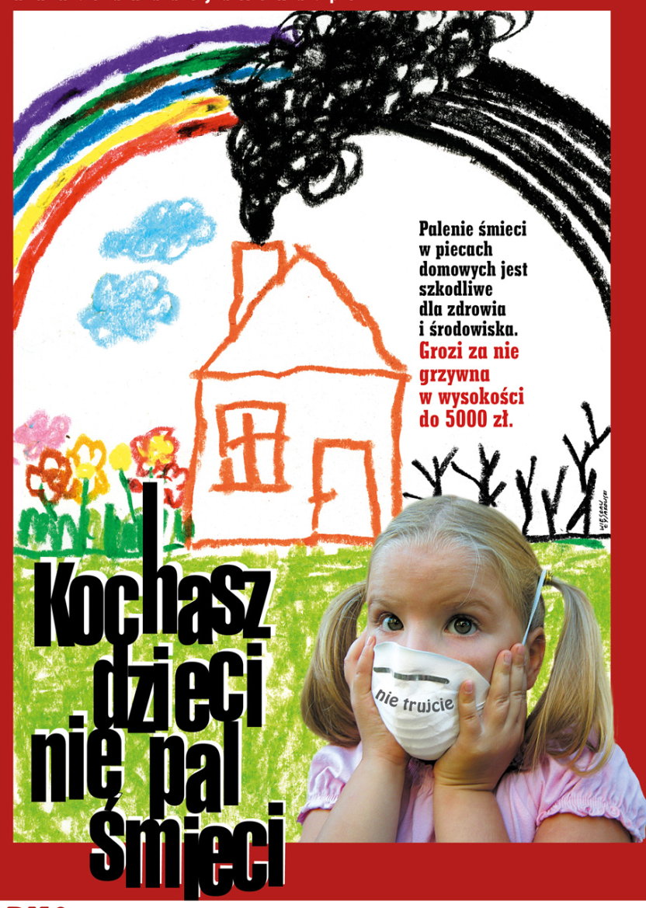
Reaguj
Gdy jesteś świadkiem
palenia śmieci
Zgłoś sprawę Policji
lub Straży Miejskiej
Do 5 000 zł
kary grzywny za palenie śmieci
Źródło: www.fundacjaarka.pl
34

Slide 35

Dziękuję za uwagę
e-mail: doradztwo@nfosigw.gov.pl
doradcy.energetyczni@wfos.com.pl
www.doradztwo-energetyczne.gov.pl
http://www.nfosigw.gov.pl/o-nfosigw/doradztwo-energetyczne
http://www.wfos.com.pl/doradcy-energetyczni/aktualnosci-de
www.nfosigw.gov.pl

